Slide 1
EAIP 工业边缘采控与集成平台
让每条产线，
都能交付完整的
生产协同能力。
一条线，把现场与业务连接起来
生产管理
质量管理
物流调度
↓ 工单与工艺 ↑ 生产与质量
产线一体化平台
采集 · 协同 · 接口 · 数据 · 可视化
连接设备、生产现场与业务系统，
让生产状态看得见、工艺执行有依据、
质量问题可追溯、异常处理有闭环。
⇅ 现场数据与经授权的生产请求
总站 / 分站 · 自动化设备 · 工位
设备控制由 PLC 负责 ｜ 企业生产管理由 MES 负责
适配中小制造企业与自动化集成商
看清现场
设备、工位与产线状态集中呈现
贯通系统
减少生产现场与业务系统的信息断点
记录过程
关联产品、工艺、参数与质量结果
复用交付
把重复开发的共性需求变为标准能力

Slide 2
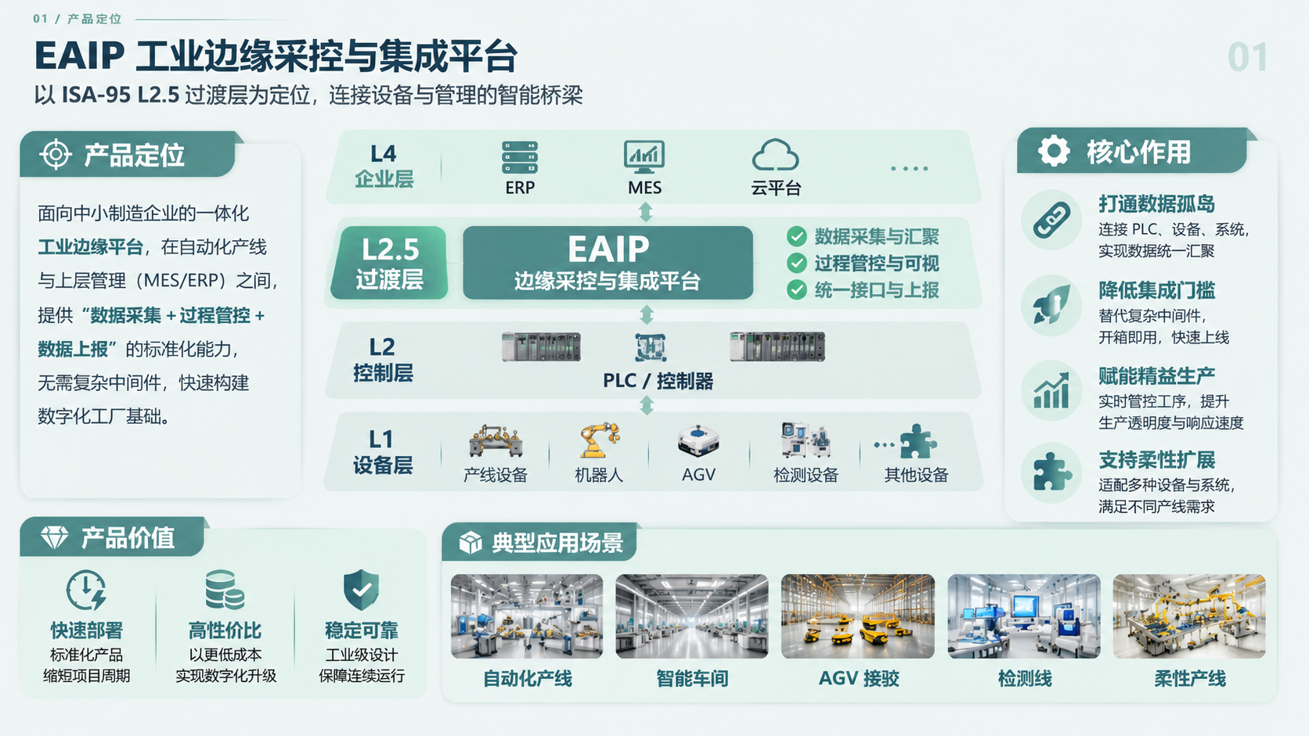
02 / 产品定位
一套面向产线的协同平台，衔接设备控制与生产管理。
现场部署 · 按需启用 · 单线起步 · 逐步扩展

Slide 3
03 / 产品架构
向下连接设备，向上承接业务，中间沉淀可复用的产线能力。
Web 应用层
配置管理 · 产线 HMI · 配方 / 工单 · 报警 · 追溯 · 统计 · 运维
⇅ HTTPS REST · WebSocket（状态推送）· 服务端鉴权
E1 · Edge Data Engine
E2 · Integration Engine
• 驱动管理与连接调度
• 统一变量、类型、单位与质量码
• 实时缓存、采样及边缘计算
• Historian 写入与历史查询
• MES / AGV 适配器
• OPC UA Server / Client · REST
• MQTT / SQL / 文件 / 自定义协议
• 映射、路由、重试、补传、死信
E3 · Production Engine
E4 · Visualization Engine
• 总站分站状态与命令生命周期
• 工单、工序许可、配方版本
• 追溯、质量与返工履历
• Andon 闭环与接驳状态机
• HMI 画面模板与组件
• 实时监控与历史趋势
• 看板、班次与 OEE
• 查询投影、报表与导出
共享基础：项目配置 · 身份权限 · 数据范围 · 审计 · 日志监控 · 时钟 · 插件契约 · 备份恢复
⇅ 内部模块接口 / 本地事件分发 · 关键业务事务与持久事件
关系数据库
时序存储
本地归档与备份
配置 / 工单 / 配方 / 生产记录 / Outbox
变量样本 / 聚合趋势 / 保留策略
归档数据 / 配置快照 / 独立备份副本

Slide 4
02 / 企业现状
设备已经自动化和系统脱节
一条自动化产线交付后，往往还要面对设备联网、工艺下发、MES 对接、数据追溯、报警通知和物流接驳。
业务需要的是一条能协同工作的产线，而交付过程却容易变成多个系统的反复拼接。
现场管理
业务协同
项目交付
出了问题难以快速定位
设备与系统之间却接不顺
每条线重新开发相似功能
设备状态分散在不同画面，停机原因靠询问，生产进度靠汇总，管理人员很难同时看清整条线。
每个项目的字段、接口和交互规则不同，工单与工艺难以下达到现场，完工与质量数据也难以及时回传。
采集、配方、报警和报表散落在项目代码中，交付依赖个人经验，后续复制、升级和维护成本不断累积。
需要：统一的产线视图与异常入口
需要：可配置、可复用的系统连接能力
需要：能沉淀为模板的标准产品
产线一体化平台 · 产品方案介绍

Slide 5
02 / 产品定位
一套面向产线的协同平台，衔接设备控制与生产管理。
产品部署在生产现场附近，向下连接自动化设备，向上对接 MES 等业务系统。
以同一套平台覆盖数据采集、工艺配方、生产反馈、异常通知、追溯查询和现场可视化，按项目需要启用。
制造企业
自动化集成商 / 设备制造商
让产线具备持续运营的能力
让交付经验成为可复用的产品能力
• 生产进度、设备状态与异常集中查看。
• 工艺版本、实际参数与产品记录关联留存。
• 生产数据可交给现有管理系统继续使用。
• 从单条线开始，按业务需要逐步扩展。
• 通过配置和模板覆盖常见项目需求。
• 减少采集、画面、接口与数据记录的重复建设。
• 把产线设备交付延伸到生产数据与协同交付。
• 统一后续诊断、版本维护和功能扩展方式。
现场部署 · 按需启用 · 单线起步 · 逐步扩展

Slide 6
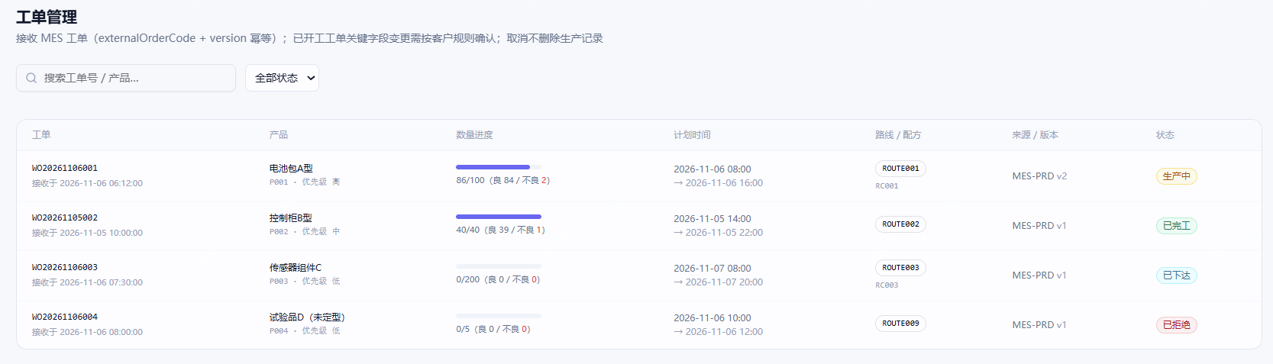
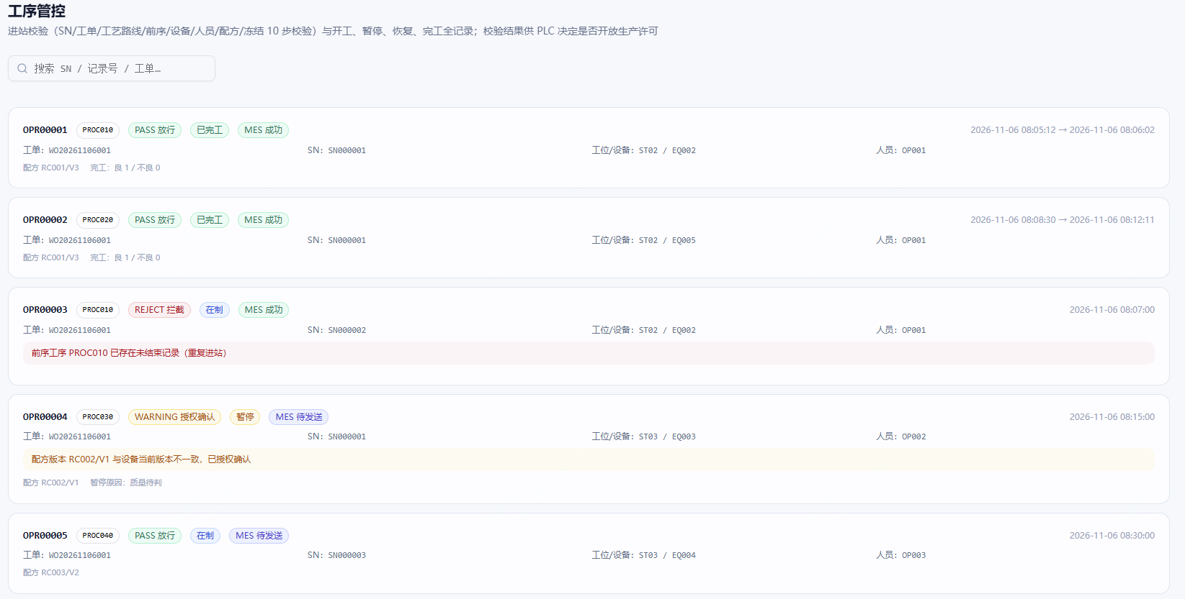
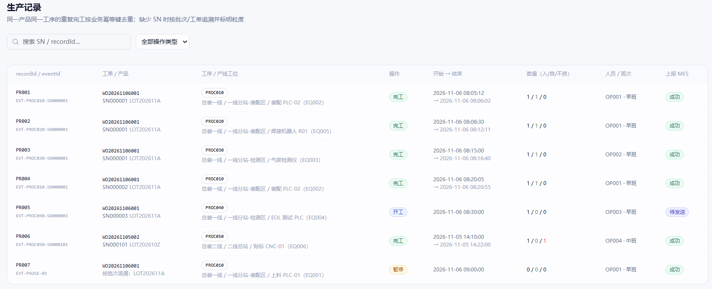
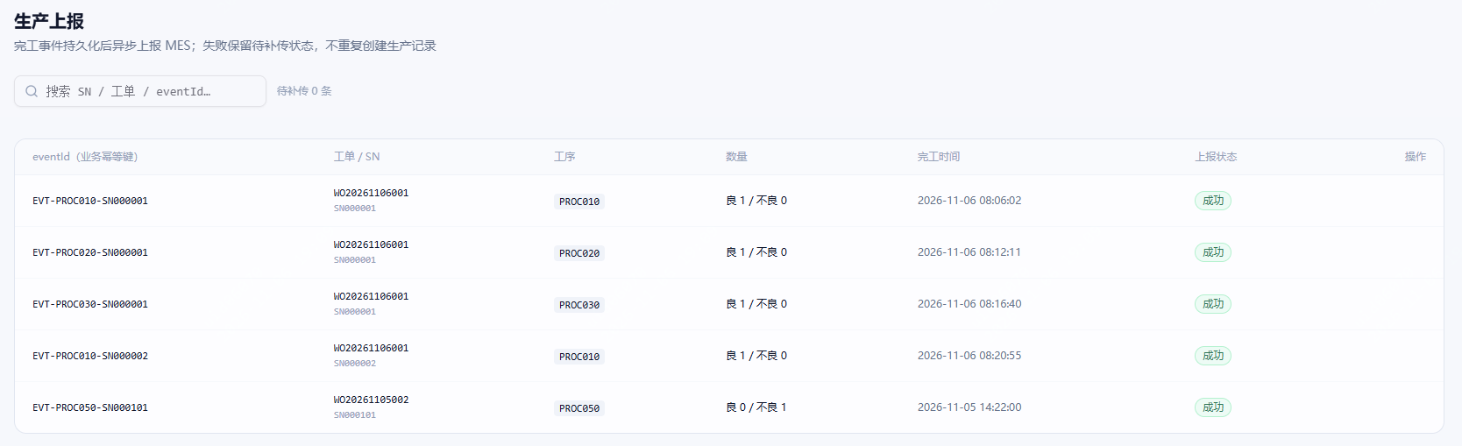
04 / 业务场景--让产线具备持续运营的能力
新产线上线与 MES 对接
设备已完成联动，平台承接工单接收、工序校验、完工与质量数据上报，按双方约定的字段与业务规则连接 MES。
接收工单 → 核对产品与工序 → 执行生产 → 记录结果 → 上报 MES
业务结果：产线交付包含清晰的数据交接和生产反馈闭环。
典型应用 01—03｜按项目需要启用

Slide 7
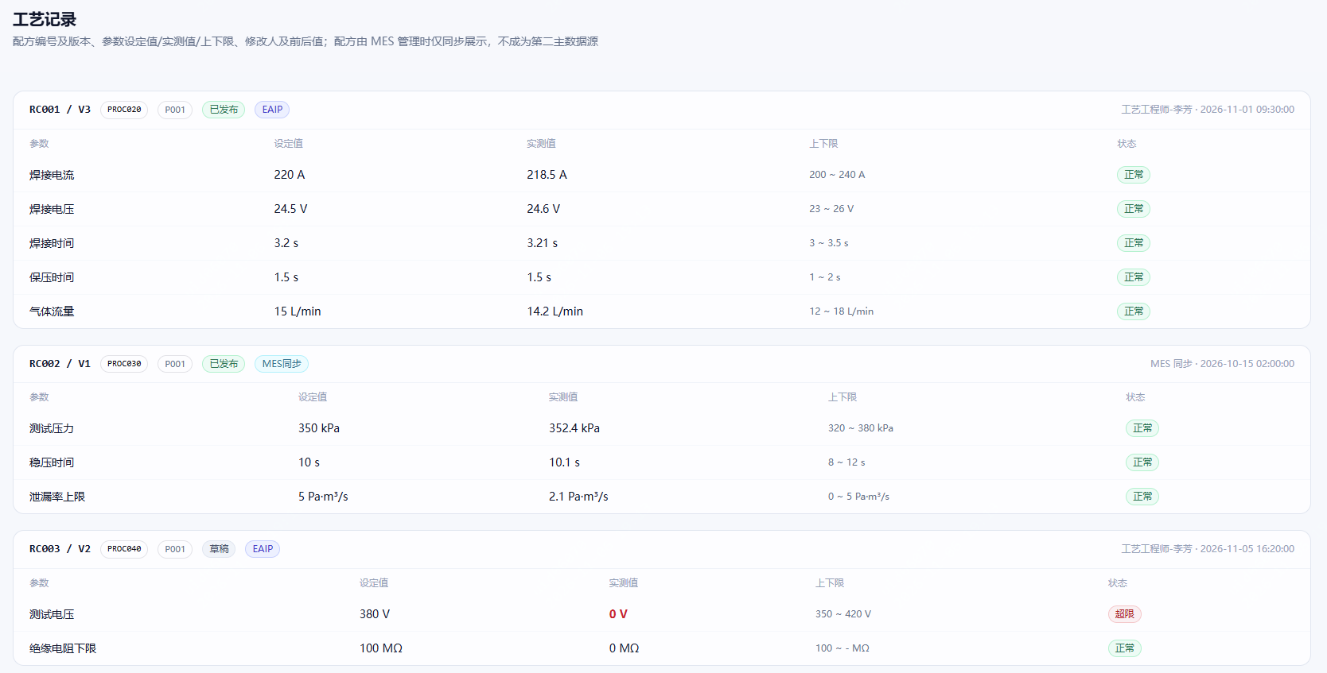
04 / 业务场景--让产线具备持续运营的能力
多品种换型与配方管理
切换产品时，从已发布工艺版本中选择配方，下发后核对设备实际参数，并记录生产中使用的版本，避免版本难以核查。
选择产品 → 调用已发布配方 → 下发并核对 → 记录实际版本
业务结果：换型依据清楚，工艺执行可核对。
典型应用 01—03｜按项目需要启用

Slide 8
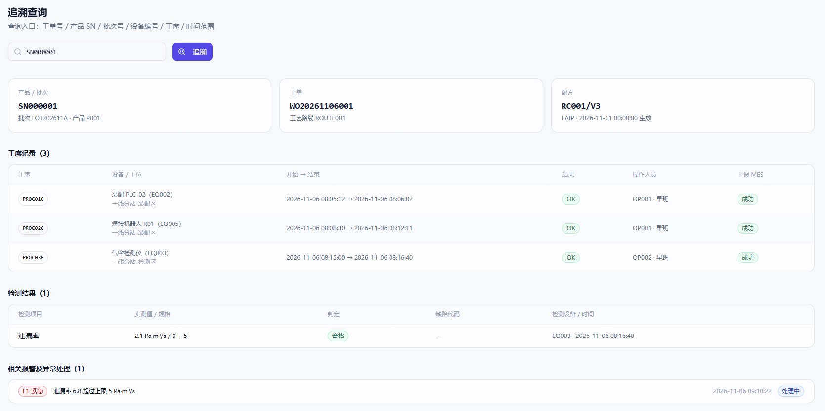
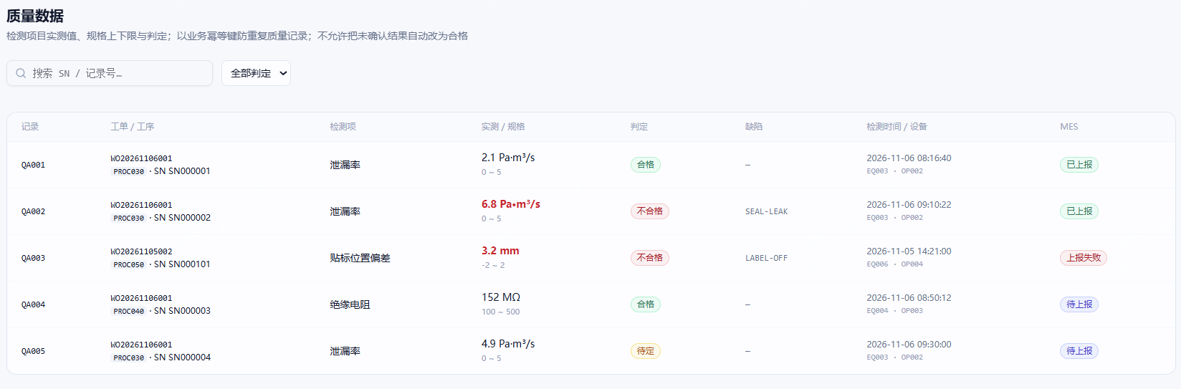
04 / 业务场景--让产线具备持续运营的能力
质量问题回查与返工
发现不良后，按产品序列号回查工序、配方、关键参数、检测结果与异常；返工新增记录，保留初次加工与返工的不同结果。
输入产品序列号 → 查看工序履历 → 核对参数与检测 → 关联异常与返工
业务结果：用过程记录支持问题定位与质量复盘。
典型应用 01—03｜按项目需要启用

Slide 9
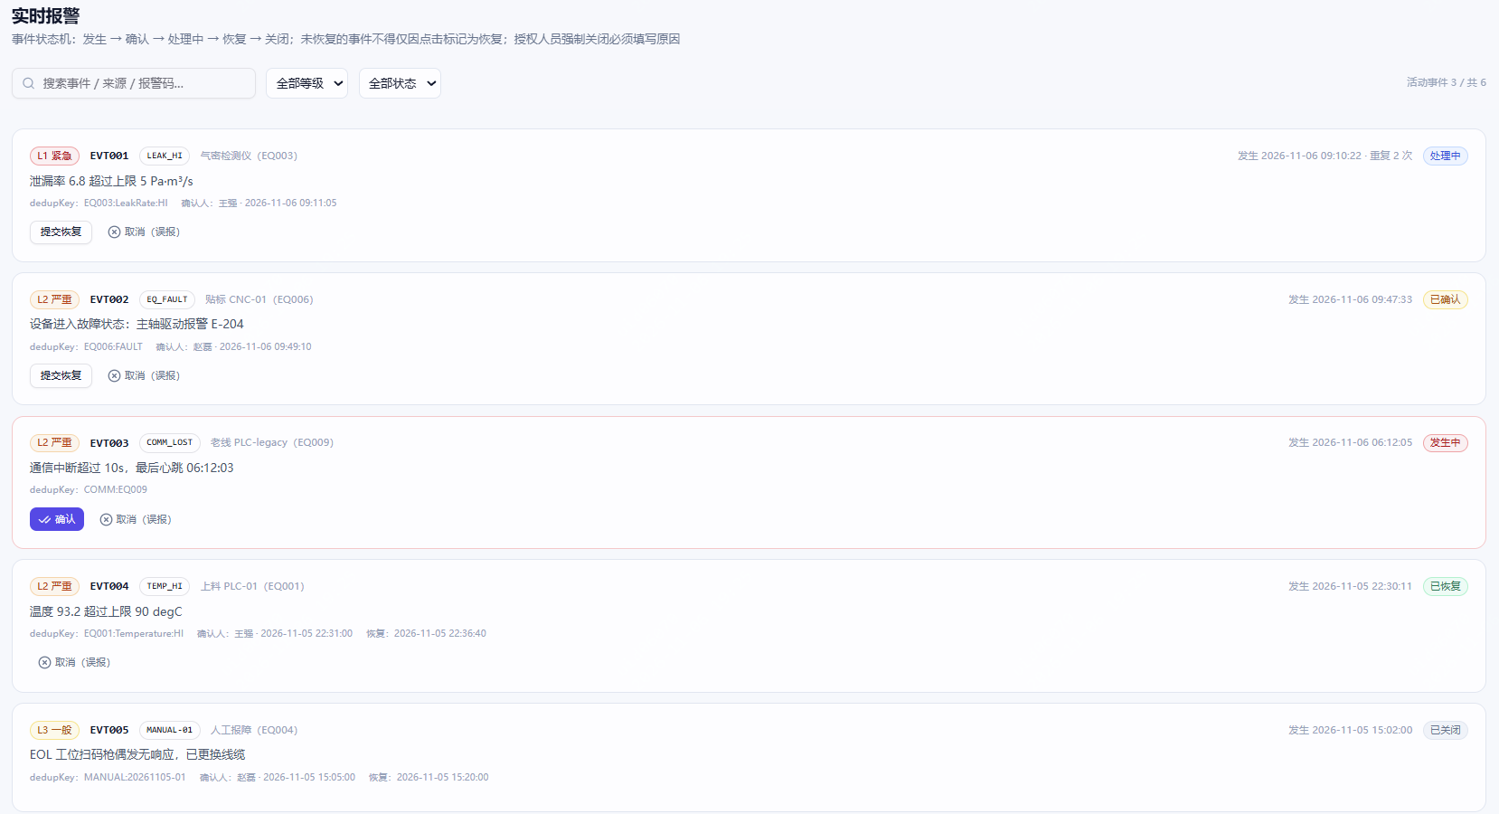
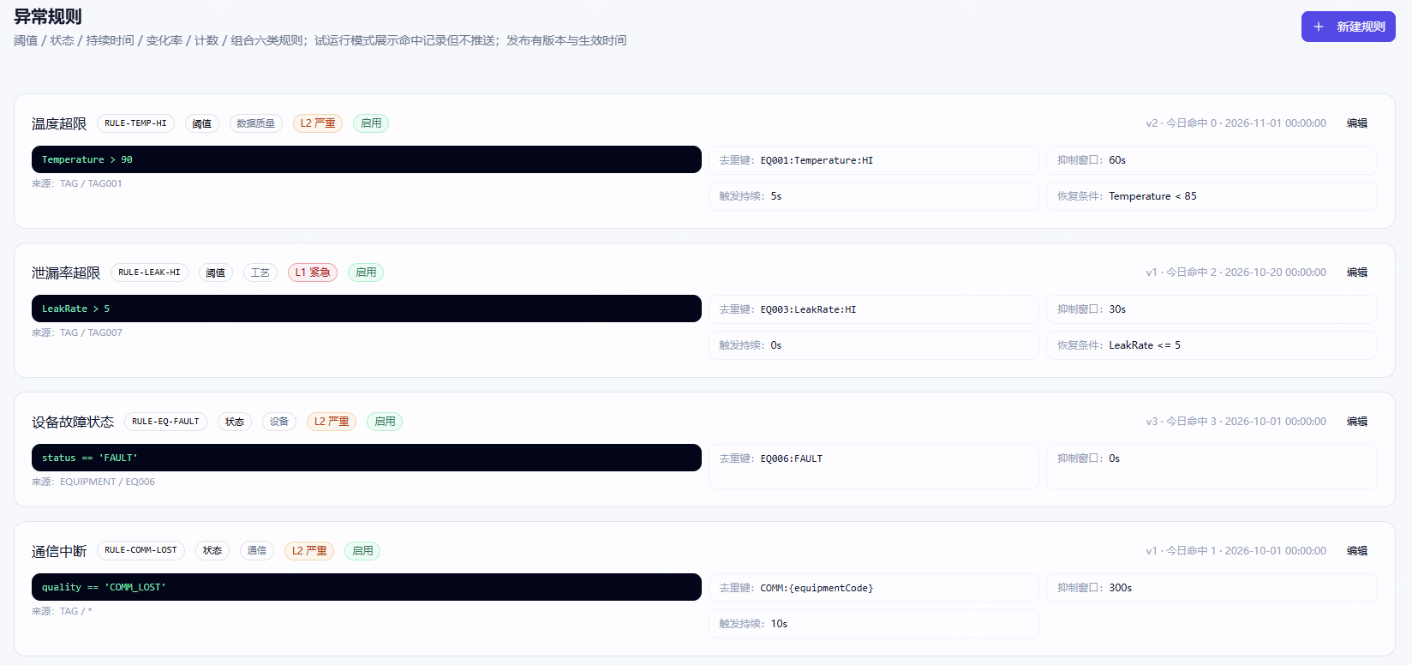
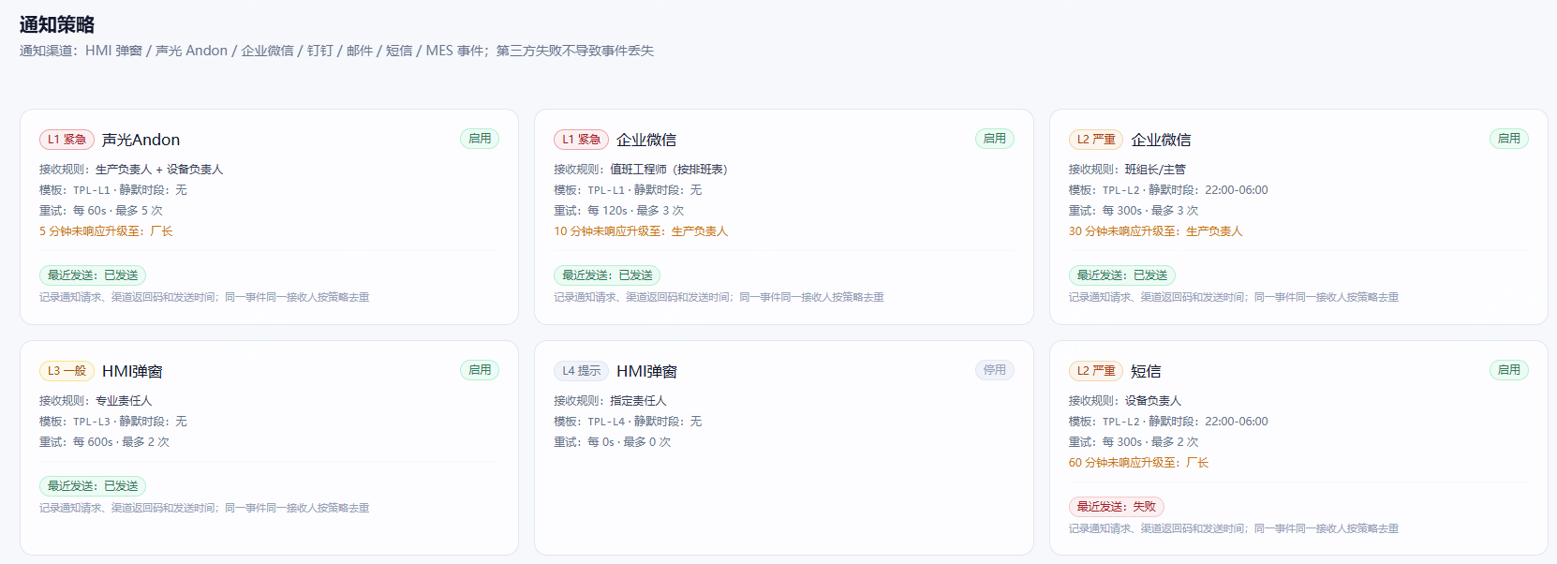
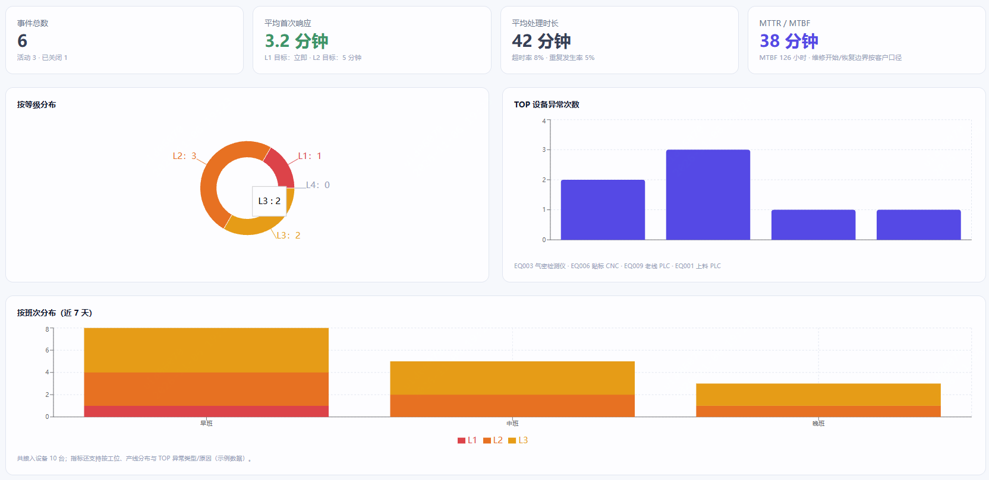
04 / 业务场景--让产线具备持续运营的能力
停机报警与责任人响应
产线异常发生后，现场画面同步提示并按级别通知责任人员；未及时响应可升级，恢复与处置记录分别保存。
异常识别 → 分级通知 → 人员确认处理 → 恢复与关闭 → 统计复盘
业务结果：异常有人接、处理有轨迹、复盘有数据。
典型应用 01—03｜按项目需要启用

Slide 10
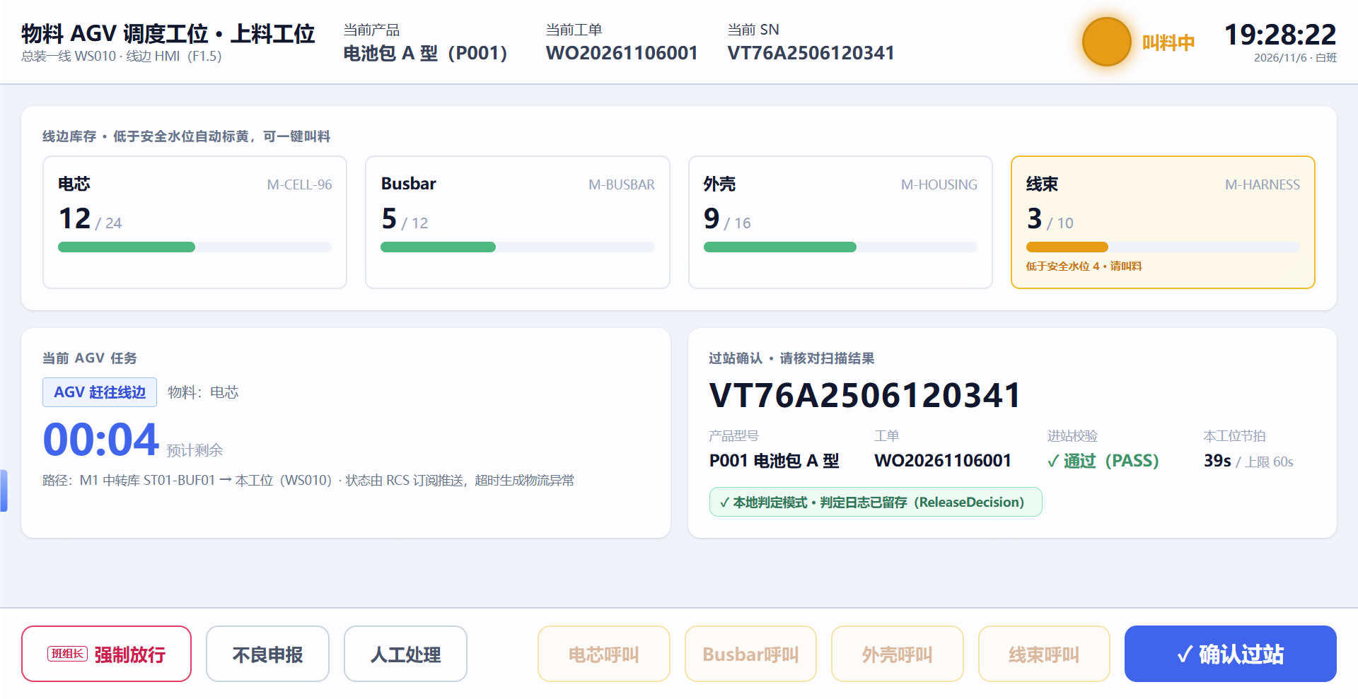
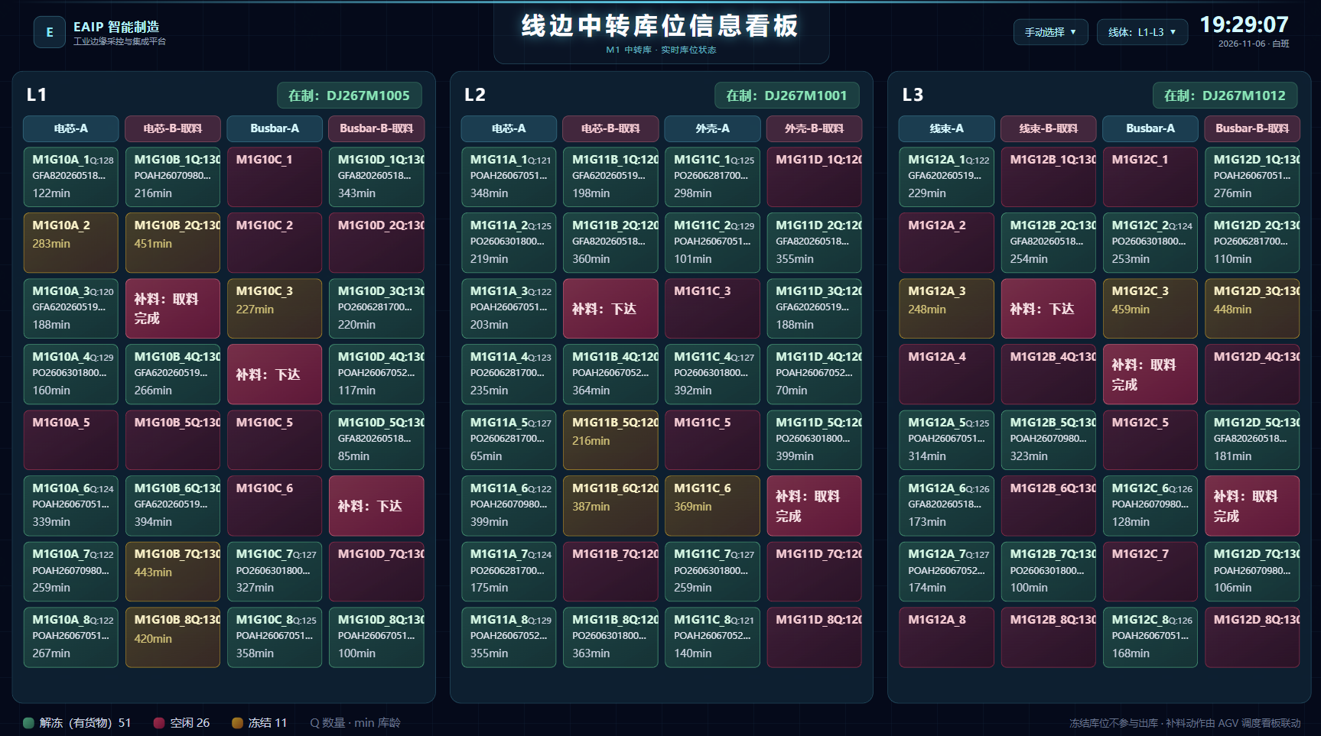
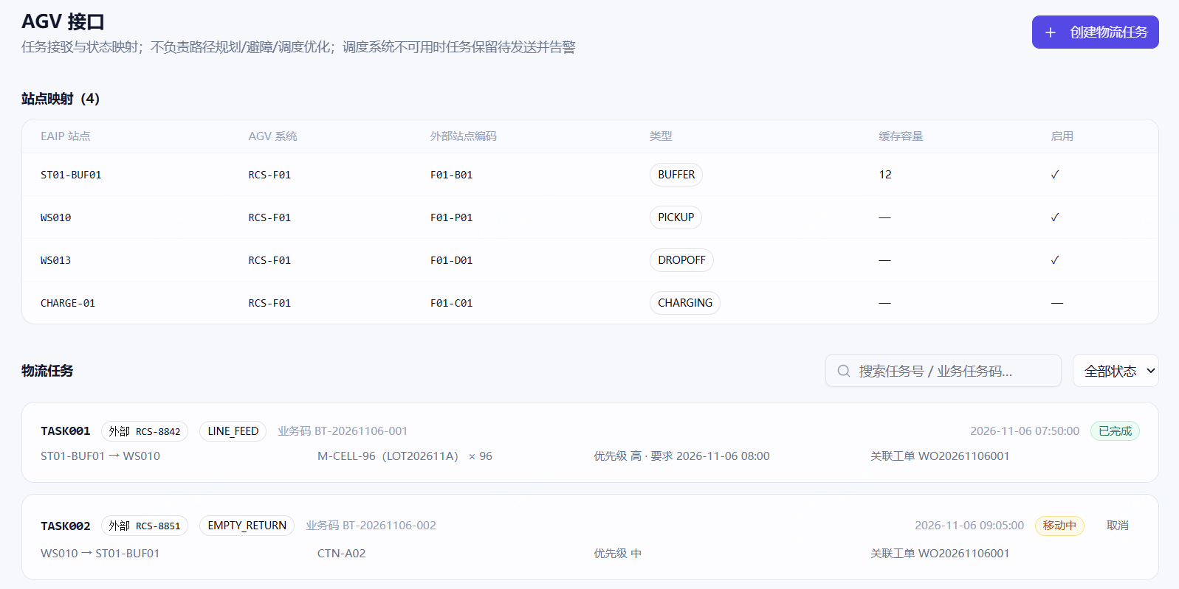
04 / 业务场景--让产线具备持续运营的能力
产线叫料与 AGV 接驳
产线发出叫料请求后，平台向物流调度创建任务并跟踪状态；只有设备具备对接条件时才发出接驳许可。
产线叫料 → 物流接单 → 到站确认 → 允许取放料 → 离站完成
业务结果：把物流任务状态与产线需求对应起来。
典型应用 01—03｜按项目需要启用

Slide 11
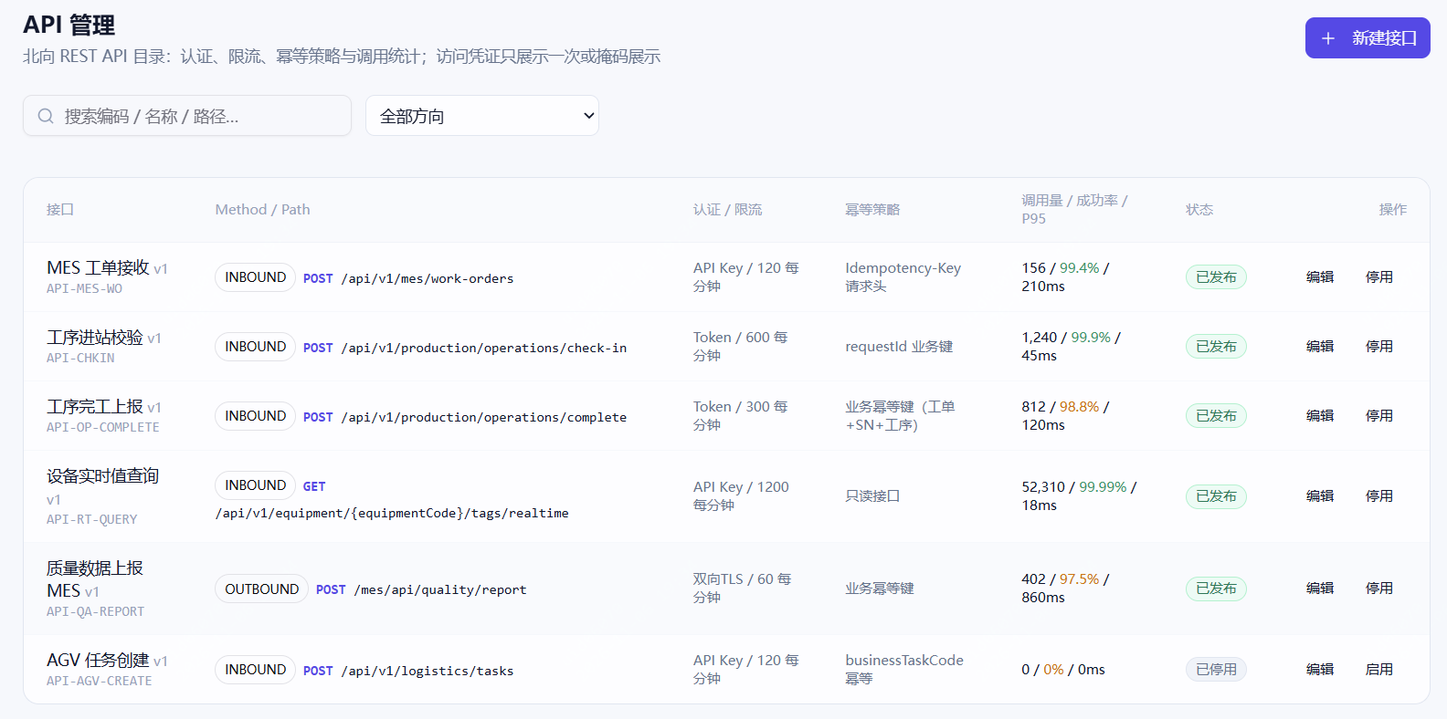
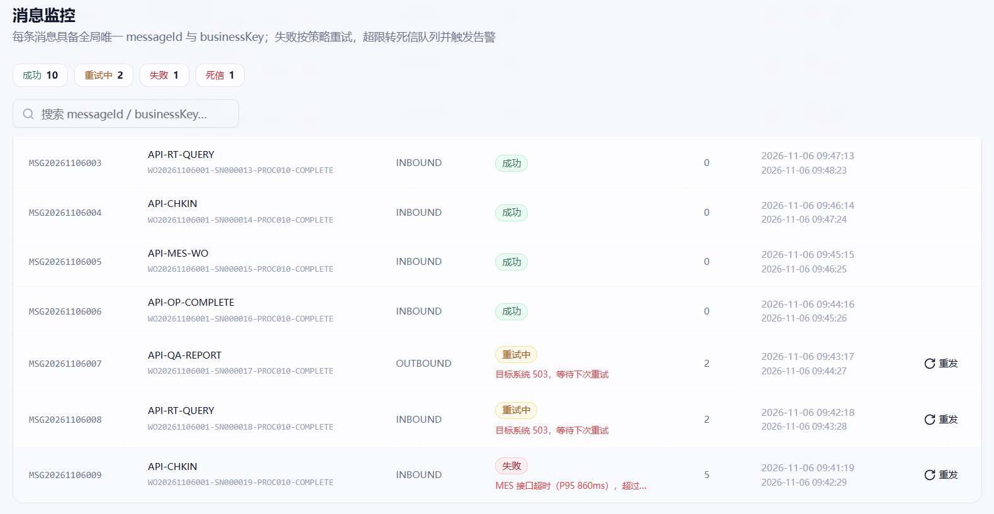
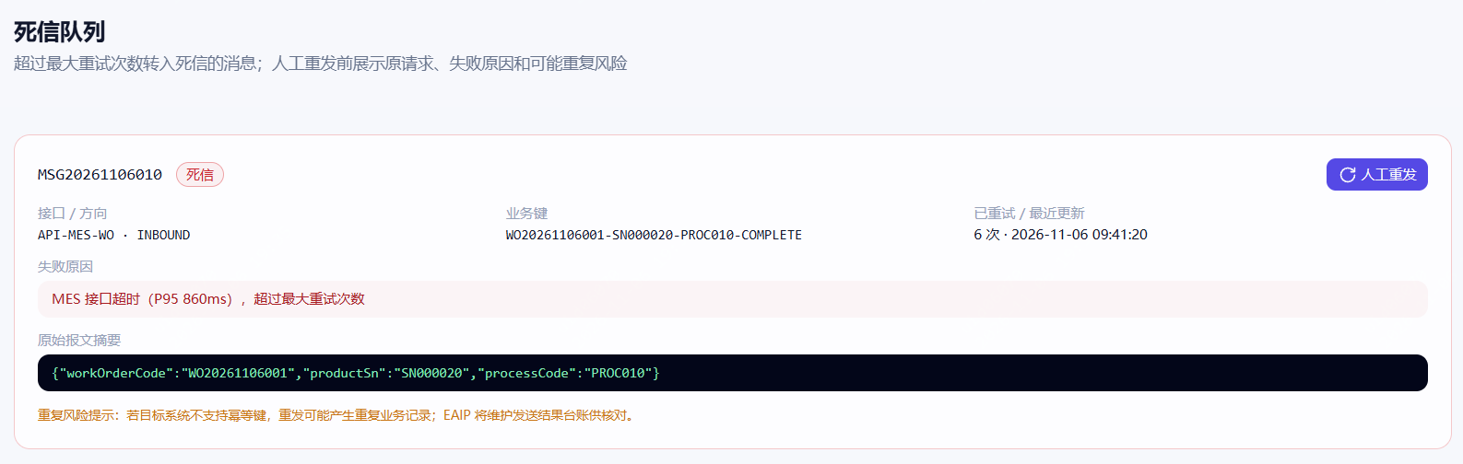
04 / 业务场景--让产线具备持续运营的能力
网络中断后的数据衔接
上层网络中断时，本地记录和现场监控可继续工作，待上报数据在恢复连接后补传；生产许可按甲方工艺和 MES 离线授权规则执行。
本地记录 → 按授权运行 → 网络恢复 → 补传并核对
业务结果：减少网络中断造成的数据断点，同时保留生产许可约束。
典型应用 01—03｜按项目需要启用

Slide 12
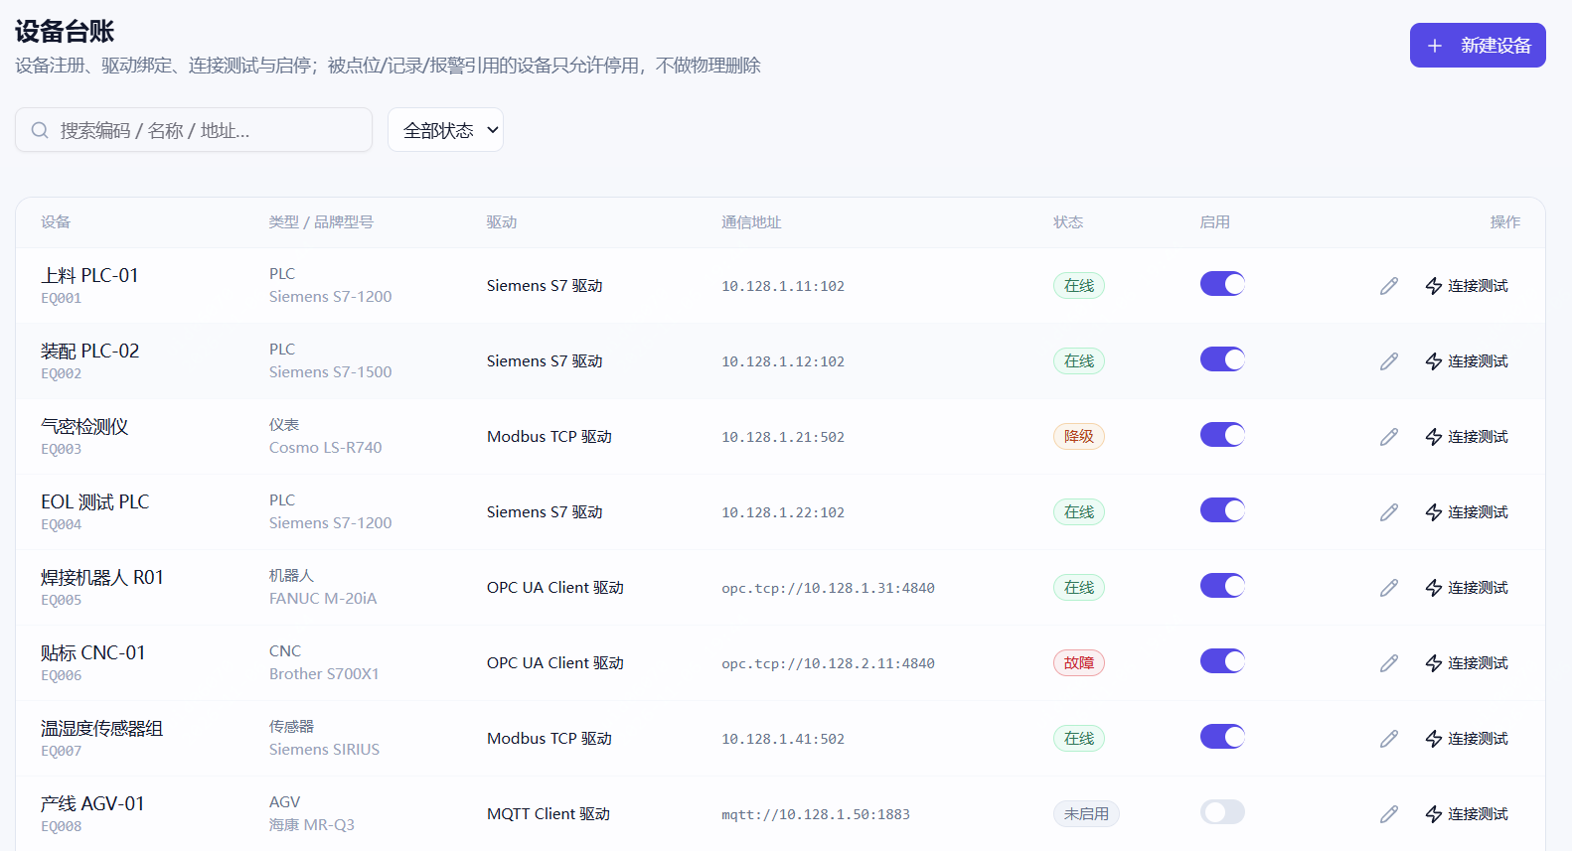
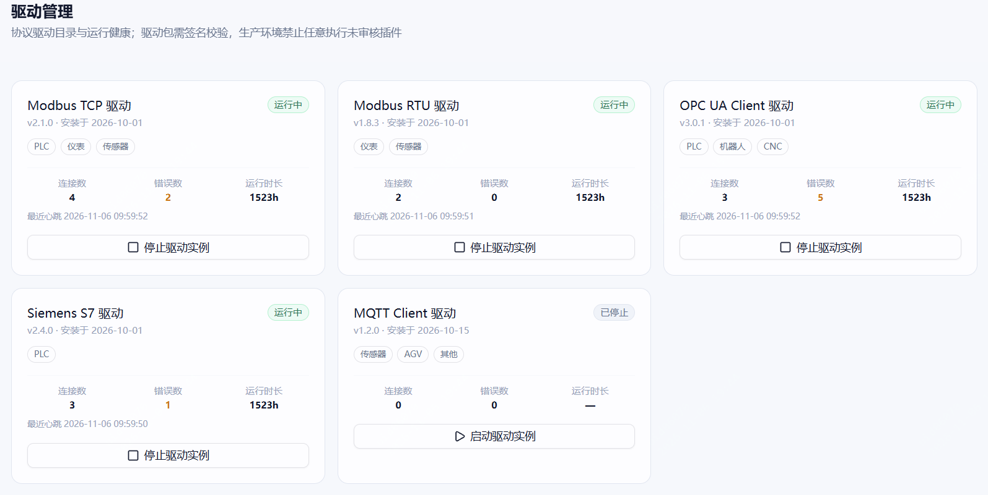
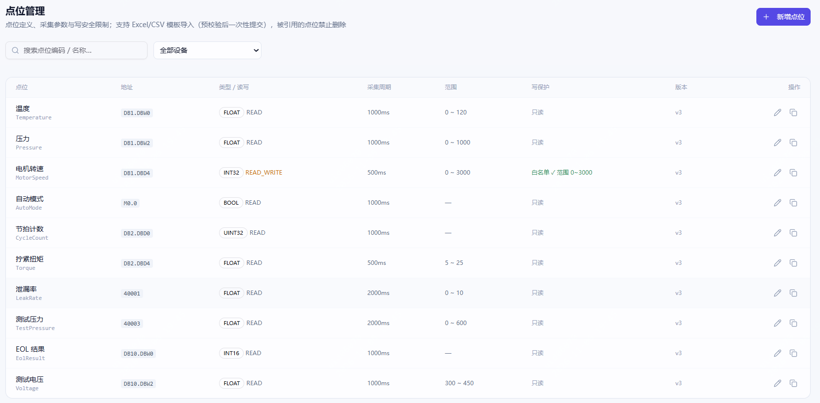
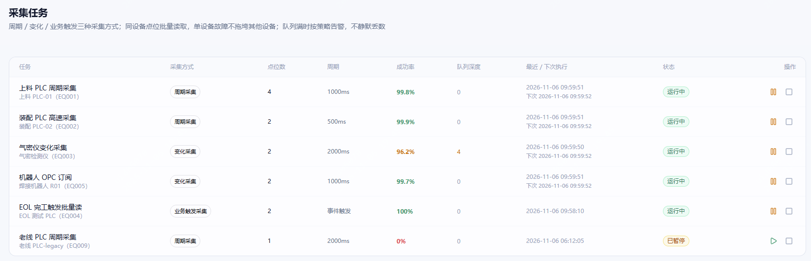
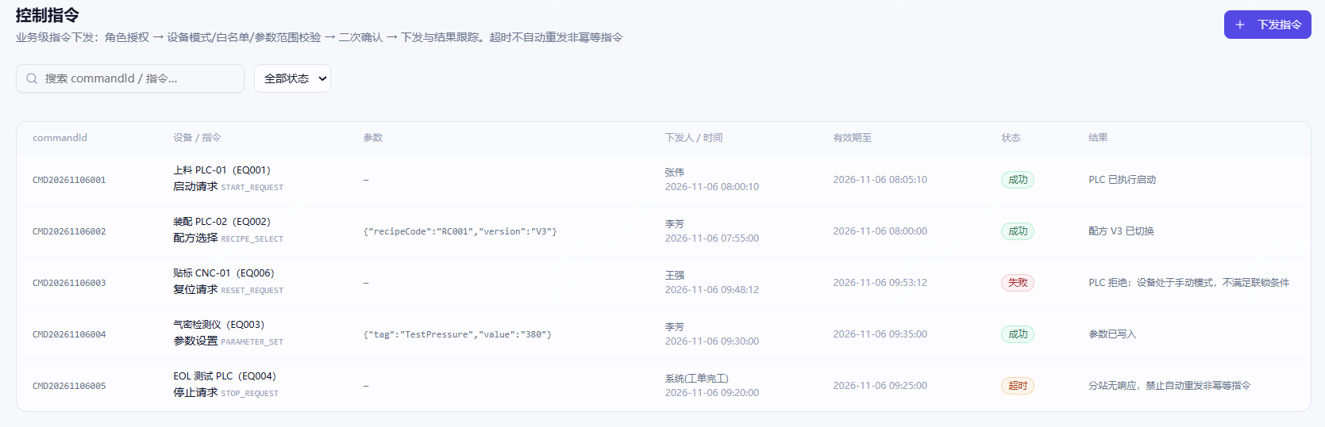
04 / 业务场景--让交付经验成为可复用的产品能力
让产线具备持续运营的能力
通过配置和模板覆盖常见项目需求，减少采集、画面、接口与数据记录的重复建设。
业务结果：把产线设备交付延伸到生产数据与协同交付。
典型应用 01—03｜按项目需要启用

Slide 13
05 / 实施依据
面向产线共性需求，把多段能力整合起来。
范围聚焦
数据贯通
便于复制
围绕线边采集、接口、工艺、追溯和异常等高频需求组织产品，适合从一条线起步，按需增加能力。
让同一产品、工单和工序的数据能够关联到工艺、质量与异常记录，减少多套功能之间的信息断点。
产线、设备、画面和接口可沉淀为模板；特殊协议与特殊业务按扩展需求评估，逐步积累行业方案。
常见方案 | 典型覆盖范围 | 本平台的适用价值
单独的数据采集工具 | 获取设备数据、转换协议并提供访问。 | 在采集之上，继续连接工艺、生产记录、MES 和异常业务。
HMI / 监控组态软件 | 现场监控、设备操作、趋势和报警。 | 把现场画面与工单、配方、追溯及系统交互统一组织。
多个专业软件组合 | 分别提供采集、历史数据、接口和业务能力。 | 面向中小型产线的常见需求，减少分散建设和多方集成工作。
每条线独立定制 | 按单个项目要求实现特定功能。 | 把可复用能力标准化，将定制集中到确有差异的部分。
适用边界：特殊协议与特殊业务按扩展需求评估

Slide 14
06 / 实施路径
需要重复论证MES的实际情况，节拍要求等业务细节。
07
01
02
03
04
05
梳理现场
确认范围
配置联调
试运行验收
模板复制
明确设备、工艺、系统、角色与最需要解决的问题。
形成业务流程、功能清单、接口分工与验收标准。
连接设备与上层系统，配置配方、画面和数据规则。
验证正常生产、异常、断网、数据核对与恢复。
沉淀项目配置、操作规范和维护方式，推广到同类产线。
企业侧需要准备
项目应交付的成果
• 工艺流程、产品与工单规则。
• 设备清单及设备 / 产线状态定义。
• MES、质量或物流系统对接负责人。
• 数据保留、离线生产和权限要求。
• 经确认的产品范围与现场业务流程。
• 可运行的平台与项目配置。
• 数据交接、接口与权限清单。
• 操作培训、验收记录和维护方案。
从单条线开始，按业务需要逐步扩展。

Slide 15
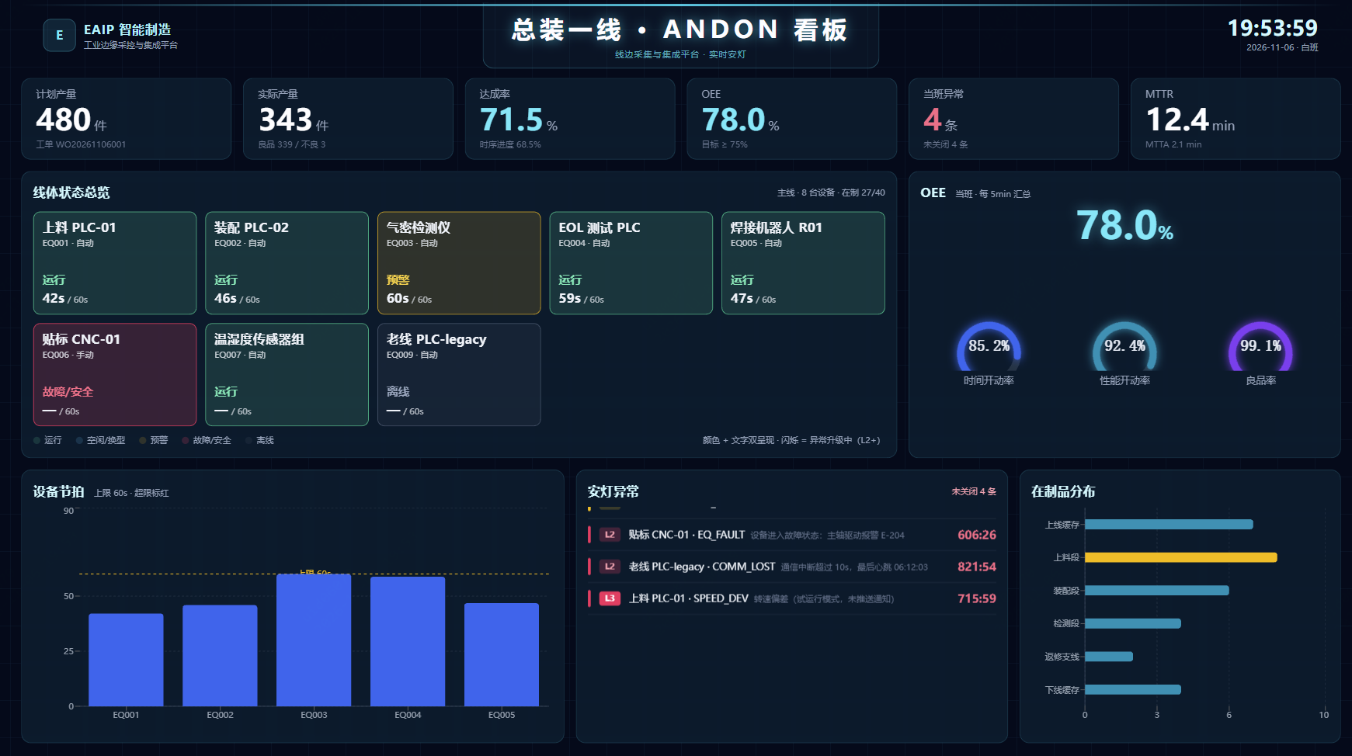
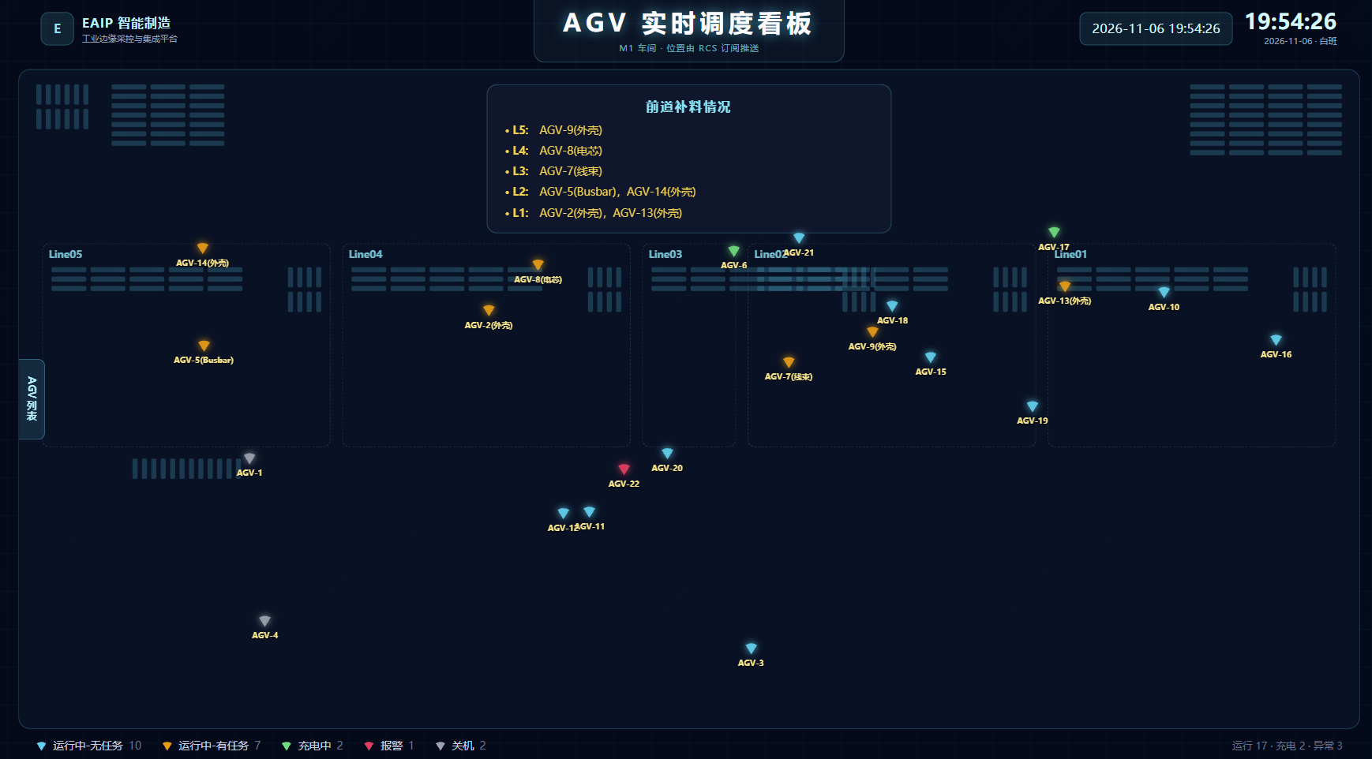
07 / 看板展示

